Slide 1
第17讲 自定义注解

Slide 2
本讲教学目标
了解常见的注解
掌握注解简介及作用
掌握元注解
掌握自定义注解

Slide 3

本讲内容
了解常见的注解
掌握注解简介及作用
掌握元注解
掌握自定义注解

Slide 4
常见注解
@Override用于标识该方法继承自超类
@Deprecated 该类或者该方法已经不推荐使用，已经过期了，，会生成编译的警告。
@SuppressWarnings用于忽略的编译器警告信息
@WebServlet
Spring中大量的注解
Java验证的注解@NotNull @Email

Slide 5
本讲内容
了解常见的注解
掌握注解简介及作用
掌握元注解
掌握自定义注解

Slide 6
注解简介
Annontation是Java5开始引入的新特征，中文名称叫注解。它提供了一种安全的类似注释的机制，用来将任何的信息或元数据与程序元素（类、方法、成员变量等）进行关联。
  注解是一种元数据形式。即注解是属于java的一种数据类型，和类、接口、数组、枚举类似。
  注解用来修饰，类、方法、变量、参数、包。
  注解不会对所修饰的代码产生直接的影响。
Notes:
Java注解是附加在代码中的一些元信息，用于一些工具在编译、运行时进行解析和使用，起到说明、配置的功能。
注解不会也不能影响代码的实际逻辑，仅仅起到辅助性的作用。包含在 java.lang.annotation 包中。
为程序的元素（类、方法、成员变量）加上更直观更明了的说明《java编程思想》：注解为我们在代码中添加信息提供了一种形式化的方法，使我们可以在稍后某个时刻非常方便的使用这些数据

Slide 7
注解的作用
生成文档。这是最常见的，也是java 最早提供的注解。常用的有@param @return 等
跟踪代码依赖性，实现替代配置文件功能。未来java 开发，将大量注解配置
在编译时进行格式检查。如@override 放在方法前，如果你这个方法并不是覆盖了超类方法，则编译时就能检查出。
类属性自动赋值
Notes:
编译器可以给你验证@Override下面的方法名是否是你父类中所有的，如果没有则报错。

Slide 8

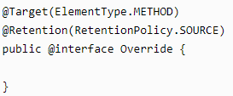
注解的实例

Slide 9
本讲内容
了解常见的注解
掌握注解简介及作用
掌握元注解
掌握自定义注解

Slide 10
元注解
java.lang.annotation 提供了四种元注解，专门注解其他的注解（在自定义注解的时候，需要使用到元注解）
  @Documented – 注解是否将包含在JavaDoc中
  @Retention – 什么时候使用该注解
  @Target – 注解用于什么地方
  @Inherited – 是否允许子类继承该注解

Slide 11
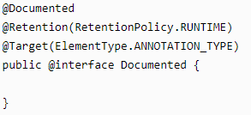
元注解
@Documented 用于标记在生成javadoc时是否将注解包含进去
Notes:
Shift+F2查看Javadoc

Slide 12
元注解
@Retention – 定义该注解的生命周期
  RetentionPolicy.SOURCE : 在编译阶段丢弃。
  RetentionPolicy.CLASS : 在类加载的时候丢弃。
  RetentionPolicy.RUNTIME : 始终不会丢弃，运行期也保留该注解，因此可以使用反射机制读取该注解的信息。我们自定义的注解通常使用这种方式。
Notes:
RetentionPolicy.SOURCE：这些注解在编译结束之后就不再有任何意义。@Override, @SuppressWarnings都属于这类注解。
RetentionPolicy.CLASS :在字节码文件的处理中有用。注解默认使用这种方式，编译时生成额外的文件，如XML，Java文件等，但运行时无法获得。 如mybatis生成实体和映射文件，这个级别需要添加JVM加载时候的代理（javaagent），使用代理来动态修改字节码文件。

Slide 13
元注解
@Target – 表示该注解用于什么地方
  ElementType.TYPE: 用于描述类、接口(包括注解类型) 或enum声明
  ElementType.FIELD: 成员变量、对象、属性（包括enum实例）
  ElementType.METHOD: 用于描述方法
  ElementType.PARAMETER: 用于描述参数
  ElementType.LOCAL_VARIABLE: 用于局部变量
Notes:
默认值为任何元素
ElementType.CONSTRUCTOR: 用于构造器
ElementType.PACKAGE: 用于描述包
ElementType.ANNOTATION_TYPE:注释类型声明
开发中将注解用在类上(如@Controller)、字段上(如@Autowire)、方法上(如@RequestMapping)、方法的参数上(如@RequestParam)等比较常见。

Slide 14
元注解
@Inherited – 定义该注解和子类的关系
  它也是一个标记注解，它的作用是，被它标注的类型是可被继承的，比如一个class被@Inherited标记，那么一个子类继承该class后，则这个annotation将被用于该class的子类。
Notes:
允许子类继承父类中的注解
@SafeVarargs - Java 7 开始支持，忽略任何使用参数为泛型变量的方法或构造函数调用产生的警告。
@FunctionalInterface - Java 8 开始支持，标识一个匿名函数或函数式接口。
@Repeatable - Java 8 开始支持，标识某注解可以在同一个声明上使用多次。
@Constraint：用于校验属性值是否合法
@Constraint：用于校验属性值是否合法

Slide 15
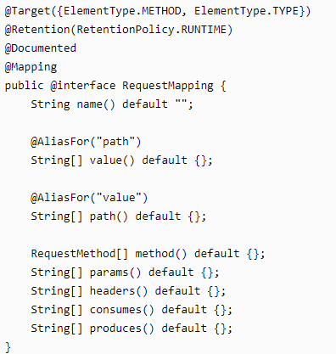
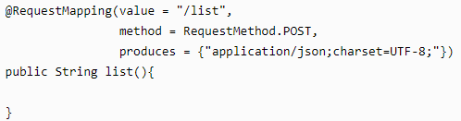
注解实例

Slide 16
本讲内容
了解常见的注解
掌握注解简介及作用
掌握元注解
掌握自定义注解

Slide 17
自定义注解
自定义注解格式：public @interface 注解名{ 定义体}
注解内容的语法格式：数据类型 属性名() default 默认值
Notes:
默认值是说当没有给属性赋值时使用默认值，一般String使用空字符串""作为默认值，数组一般使用空数组{ }作为默认值.
public或默认(default)这两个访问修饰符

Slide 18
小结
常见的注解
注解简介及作用
元注解
自定义注解

Slide 19

本讲结束
谢谢大家

